Slide 1



Todas
View in Power BI
Last data refresh:
29/03/2022 19:00:19 UTC
Downloaded at:
29/03/2022 19:10:01 UTC

Slide 2
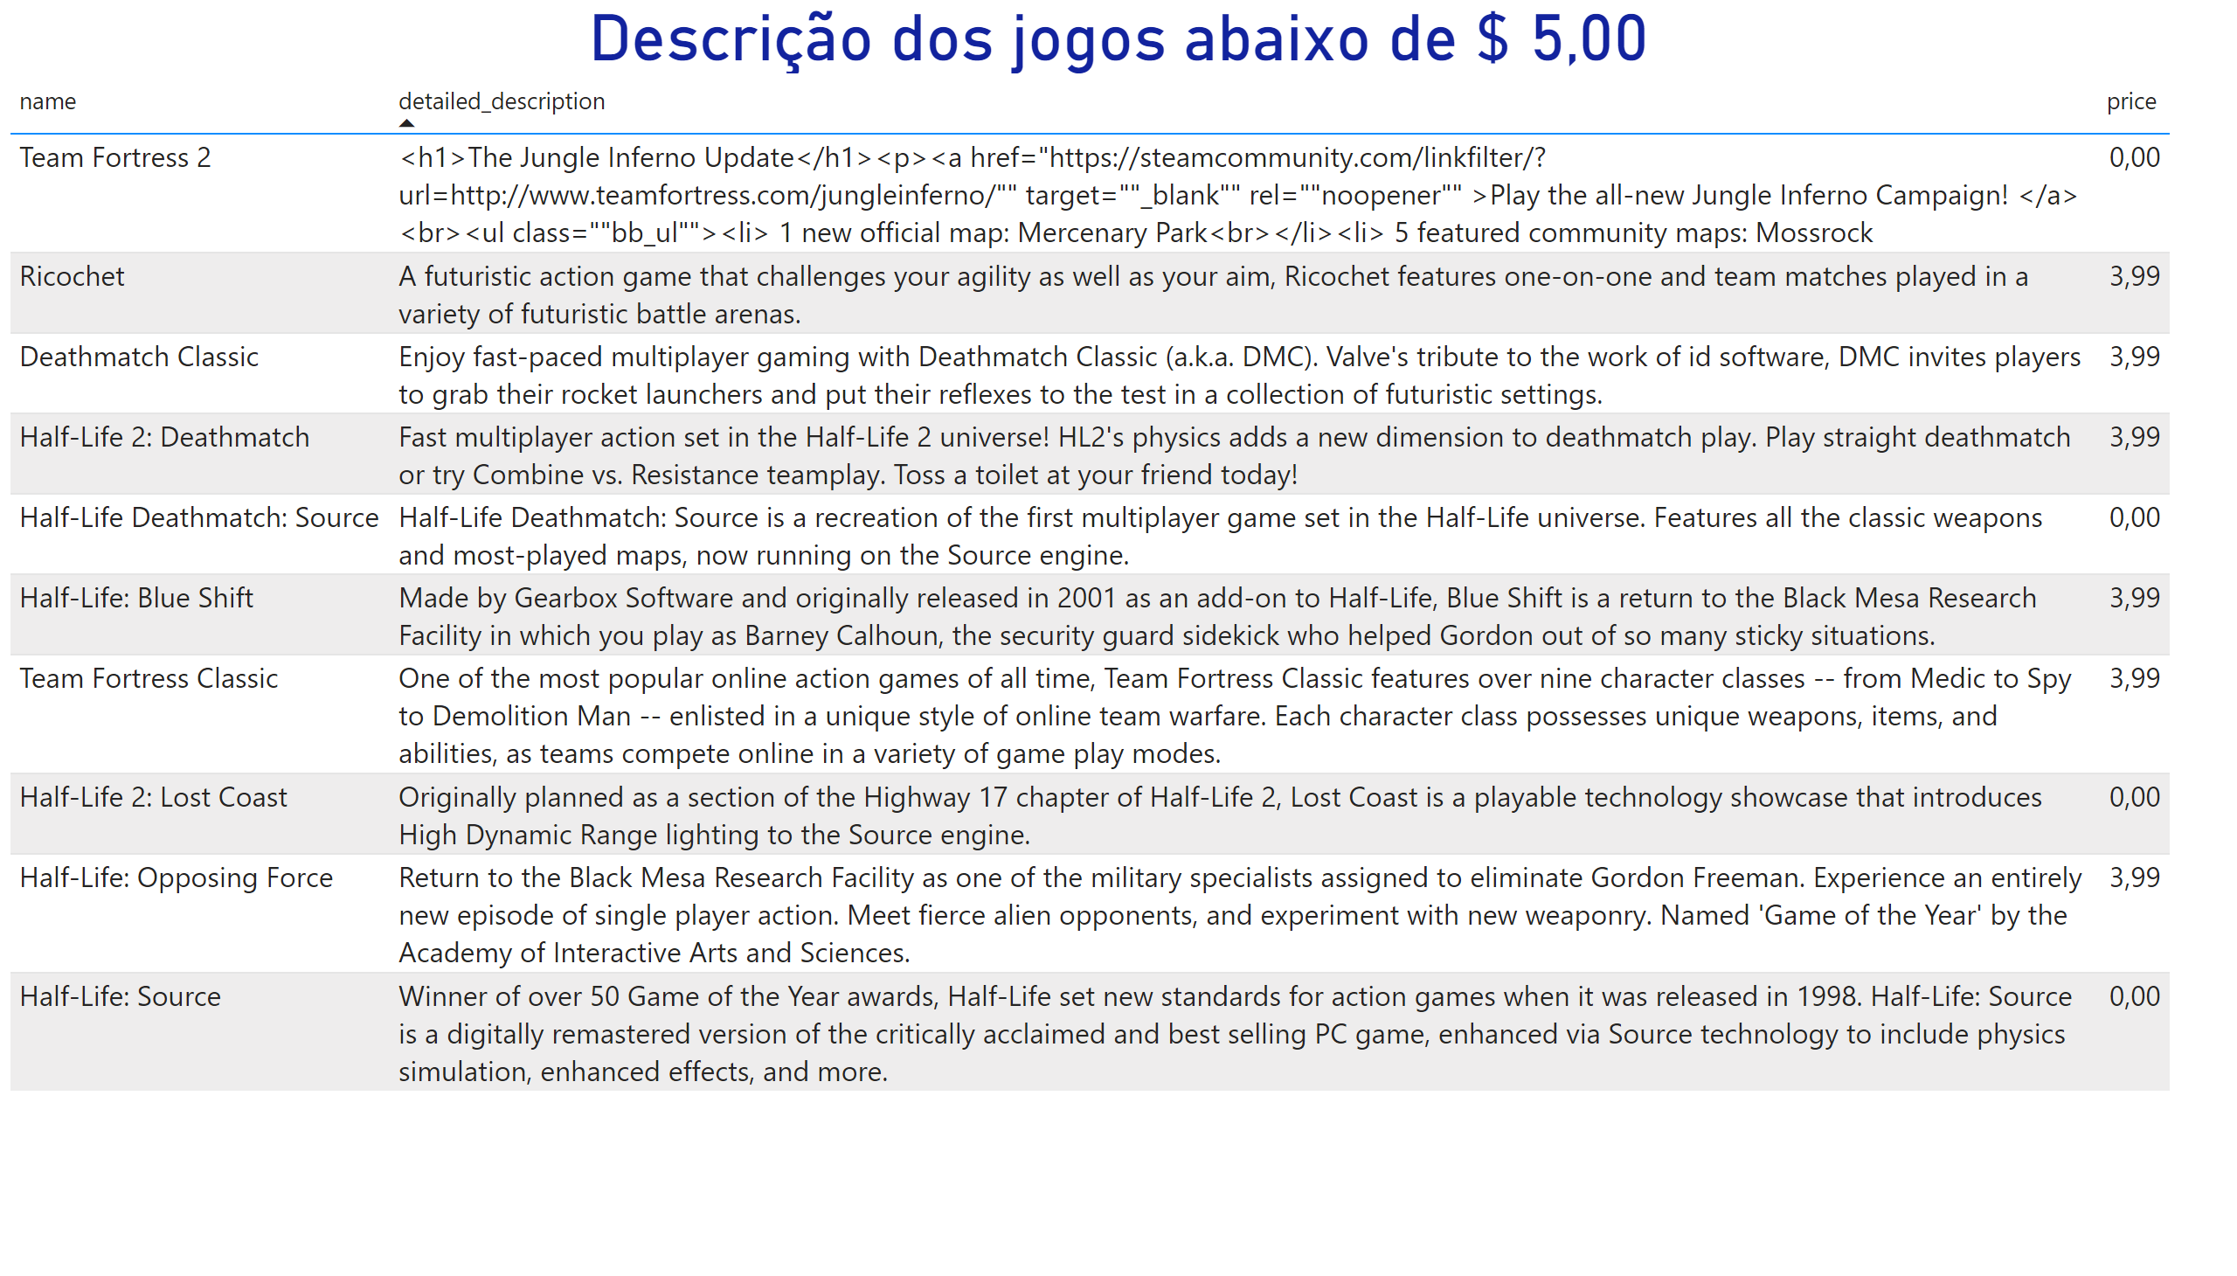
12- Descrição dos jogos abaixo de $ 5,00
Notes:
Descrição dos jogos abaixo de $ 5,00
No alt text provided

